Slide 1
«Развитие психических процессов у старших дошкольников с задержкой психического развития в процессе опытно – экспериментальной деятельности»
Учитель – дефектолог МДОБУ Детский сад компенсирующего вида Огороднова Е. В.

Slide 2
Черты детского поведения:
- любознательность,
- жажда новых открытий и впечатлений,
- стремление к экспериментированию
- поиску новых сведений об окружающем ребенка мире.

Slide 3
Познавательно-исследовательская деятельность – вид детской деятельности, сквозной механизм развития ребёнка
(ФГОС ДО)

Slide 4
Одним из основных видов познавательно – исследовательской деятельности дошкольника является экспериментирование

Slide 5
Китайская пословица: «Расскажи – и я забуду, покажи – и я запомню, дай попробовать – и я пойму».

Slide 6

- ФГОС ДО обозначил её как один из основных видов детской деятельности;
- способствует развитию психических процессов.

Slide 7
В процессе экспериментальной деятельности развивается мышление, восприятие, внимание, память, воображение, речь у ребенка.

Slide 8
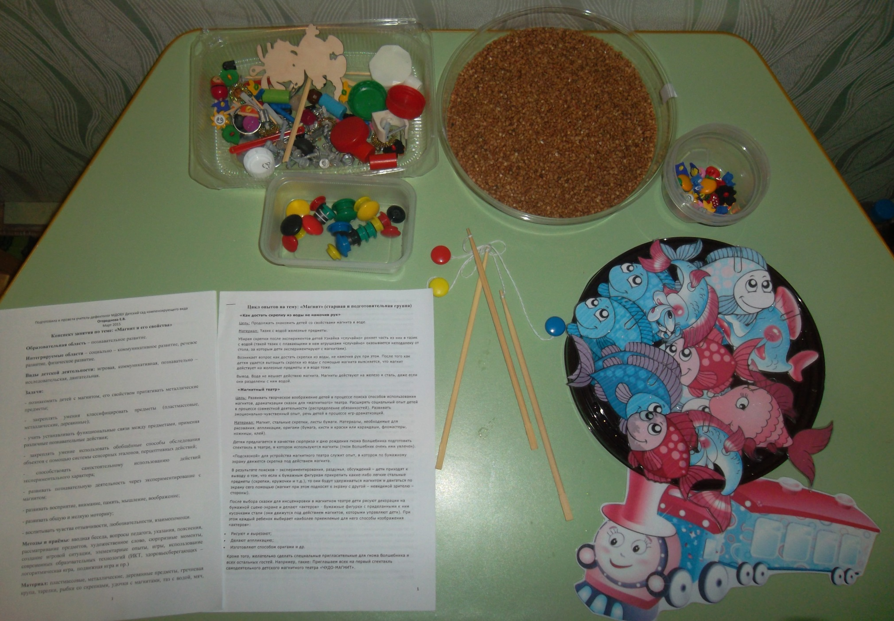
В процессе работы над темой:
- создаю условия для организации детского экспериментирования (подбираю необходимые материалы, оборудование);
- разрабатываю конспекты занятий по познавательно – исследовательской деятельности;

Slide 9
- оформляю картотеку опытов и экспериментов, например, цикл опытов на тему «Магнит», «Вода», «Песок» и пр.

Slide 10
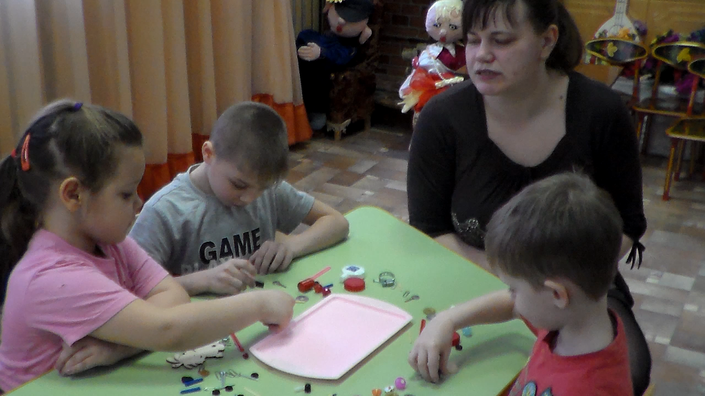
Фрагмент занятия с детьми старшей группы с ЗПР на тему «Магнит и его свойства».

Slide 11
Спасибо за внимание!

